Slide 1
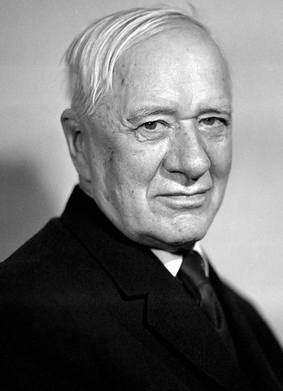
Корней Иванович Чуковский
1882-1969

Slide 2
Семья Чуковского.

Slide 4
Чуковский и дети

Slide 5
В библиотеке имени К.И. Чуковского

Slide 6
Дом – музей К.И. Чуковского

Slide 7
Внутри музея

Slide 8
Памятная доска на доме, где жил К.И. Чуковский

Slide 9
Произведения К.И. Чуковского

Slide 10
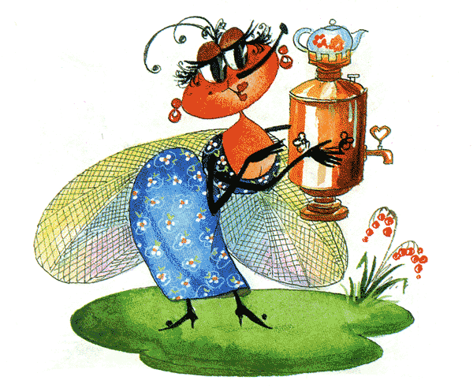
Муха - Цокотуха

Slide 11
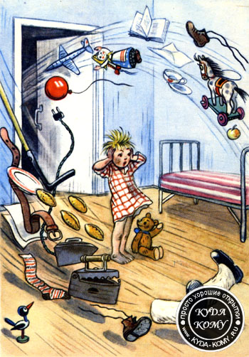
Мойдодыр

Slide 12
Доктор Айболит

Slide 13
Бармалей

Slide 14
Федорино горе

